Slide 1


Leerflächenmanagement
Tipps für Gemeinden
Dr. Alois Ellmer, WKO Schärding
22.4.2021

Slide 2
Leerflächen-Management
https://www.youtube.com/watch?v=mhPPAPO1IgY&feature=youtu.be

Slide 3

Leerflächen-Management
Wie können Gemeinden investitionsbereite Unternehmer unterstützen?
Wie können Gemeinden beitragen, dass gewerbliche Leerflächen möglichst kurz ungenutzt bleiben und rasch einer Neunutzung zugeführt werden?

Slide 4

Leerflächen-Management
Konkrete Personen festlegen, die für Wirtschaftstreibende und Betriebsansiedler als Ansprechpartner bereitstehen
Idealerweise ein politischer Vertreter (Bgm, Wirtschaftsausschuss-Obfrau/-mann,…) und zusätzlich ein/e MitarbeiterIn vom Gemeindeamt (AmtsleiterIn, BauamtsleiterIn,..)
Diese Ansprechpartner sollten in der Gemeinde als solche bekannt sein, insb. auch bei den lokalen UnternehmerInnen, sie sollten über Know How im Bereich Betriebsansiedelung verfügen.
Sie sollen aktiv das Thema Betriebsansiedelung betreuen. Jeder interessierte Investor sollte von diesen Ansprechpartnern aktiv an der Hand genommen und betreut werden

Slide 5

Leerflächen-management
Eigentümer von leerstehenden Gewerbe-Immobilien sollten frühzeitig (möglichst noch Beginn eines absehbaren Leerstands) aktiv angesprochen werden und unterstützt werden, wie eine Nachnutzung bzw. Neunutzung aussehen könnte
Dabei soll aktiv immer auch standortooe.at angeboten werden, Selbsterfassung und Hilfestellung durch Gemeinde oder WKO anbieten
Bei Bedarf Beiziehung von Immobilien-Treuhänder anregen

Slide 6
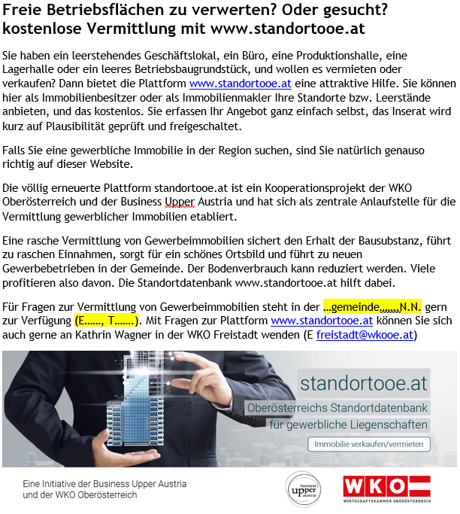
Leerflächen-management
Bericht in Gemeinde-Amtsblatt, regelmäßig alle 1 bis 2 Jahre; WKO stellt Muster bereit
Video (Appetizer)

Slide 7
Leerflächen-management
Link von Gemeinde-Website auf standortooe.at setzen (bei RIS-Gemeinden genügt Häkchen setzen)
Sujets für Inserate
Banner/Slider für Websites
Reminder Card

Slide 8


Immobilien-Treuhänder
Immobilientreuhänder sind Immobilienratgeber
Kennen den Markt
Ermitteln einen marktkonformen Wert
Suchen nach dem richtigen Angebot und dem richtigen Nachfrager
Beraten in rechtlichen und steuerlichen Fragen
Bieten Verwaltung von Objekten, auch für Gemeinden

Slide 9

Immobilien-treuhänder
kostenlose Erstberatung durch Immobilien-Treuhänder im Ausmaß einer Stunde, bei Partnerbetrieben.
Die Immobilientreuhänder mit Standort im Bezirk finden Sie aktuell unter https://firmen.wko.at/SearchComplex.aspx.
Die WKO Schärding händigt gern eine aktuelle Liste aus

Slide 10
Leerflächen-Management
Gemeinden könnten auch Standort-Folder machen, in denen sie die Vorzüge und Stärken der jeweiligen Gemeinde (samt Umfeld) als Wirtschaftsstandort präsentieren (Daten, besteh. Leitbetriebe,…) WKO-Bezirksstelle unterstützt dabei
Ankauf von strategisch wichtigen Objekten
Leerflächenmanagement stellt gemeinsame Kernaufgaben privater und öffentlicher Akteursgruppen dar und benötigt Partner und Unterstützer
- Immobilieneigentümer
- Öffentliche Institutionen
- Gemeinde-/Stadtverwaltung
- Immobilienmakler und Projektentwickler
- Lokales Orts-/Stadtmarketing
- Bestehende Firmen vor Ort oder Ansiedler und ansiedlungswillige Unternehmen

Slide 11
Leerflächen-Management
Abkehr von direkten monitären Förderungen zu Gunsten Kostenübernahme von sinnvollen und notwendigen Beratung- und Marketingleistungen
Aufbau eines lokalen Unterstützungsnetzwerkes
Praxis zeigt, dass mit kommunalen Förderprogrammen wie Mietzuschüssen oder Erlass/Reduktion kommunaler Abgaben keine nachhaltige Belebung der Kernzone
Frühzeitiges aktives Vorgehen und Vorbeugen gegenüber Leerständen

Slide 12
Leerflächen- management
Workshops „Aktives Standortmarketing 2021“ für OÖ Ort-/Stadtkerne
Zielgruppen: Gemeinden, Orts-/Stadtmarketingorganisationen, Werbegemeinschaften, Leader und Regionalmanagement, Betriebe
Termine: ganztägig von 9.00 Uhr – 17.30 Uhr - 07.06.2021, WKO Gmunden - 10.06.2021, WKO Ried - 14.06.2021, WKO Linz - 22.06.2021, WKO Wels - 28.06.2021, WKO Steyr
Themen: - Standorttrends sowie Trendcheck der eigenen Gemeinde - Standortkennzahlen und Leerflächentypen - Die vier Säulen des aktiven Standortmarketings - Vorgangsweise für effizientes Leerflächenmanagement sowie „best practice“ Beispiele

Slide 13


